Slide 1
设计模式

Slide 2
一、面向接口编程
下面的类设计有何不妥?
class Circle {
public:
Circle(double r_):r(r_) { }
double getArea() {
return 3.14 * r * r;
}
private:
double r;
};

Slide 3
class Pillar {
public:
Pillar(Circle b, double h):bottom(b),height(h)
{ }
double getVolume() {
return bottom.getArea() * height;
}
private:
Circle bottom;
double height;
};

Slide 4
class Pillar {
public:
Pillar(const Circle & b,
double h):bottom(b),height(h) { }
double getVolume() {
return bottom.getArea() * height;
}
private:
Circle bottom;
double height;
};
Pillar不易扩充，如果将来底面要可以是矩形怎么办?

Slide 5
好的做法：
class Shape {
public:
double virtual getArea() = 0;
};
class Circle :public Shape{
public:
Circle(double r_):r(r_) { }
double getArea() {
return 3.14 * r * r;
}
private:
double r;
};

Slide 6
class Rectangle :public Shape{
public:
Rectangle(double w_,double h_):w(w_),h(h_) { }
double getArea() {
return w * h;
}
private:
double w,h;
};

Slide 7
class Pillar {
public:
template <class T>
Pillar(const T & s, double h):
bottom(new T(s)),height(h) { }
double getVolume() {
return bottom->getArea() * height;
}
template<class T>
void setBottom(const T & s ) {
bottom.reset(new T(s));
}
private:
shared_ptr<Shape> bottom;
double height;
};
//如果 Cicle对象是 Pillar某个成员函数的参数，也要考虑用
Shape 引用替换之

Slide 8
Java实现
interface Shape {
public double getArea();
}
class Circle implements Shape{
double r;
Circle(double r) {
this.r = r;
}
public double getArea() {
return 3.14 * r * r;
}
}

Slide 9
class Pillar {
double height;
Shape bottom;
Pillar(Shape s,double h) {
bottom = s;
height = h;
}
public double getVolume() {
return bottom.getArea() * height;
}
public void setBottom(Shape s) {
bottom = s;
}
}
public class Sample {
public static void main(String args[]) {
Pillar p = new Pillar(new Circle(5), 10);
System.out.println(p.getVolume());
}
}

Slide 10
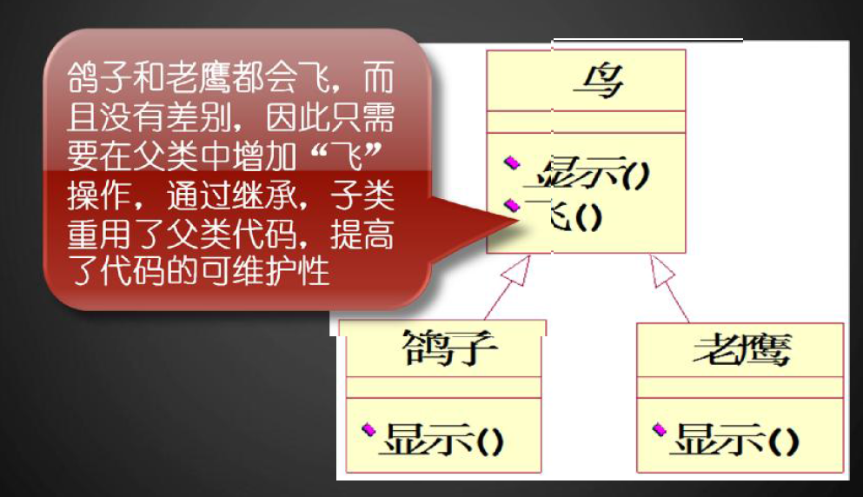
二、多用组合少用继承

Slide 11
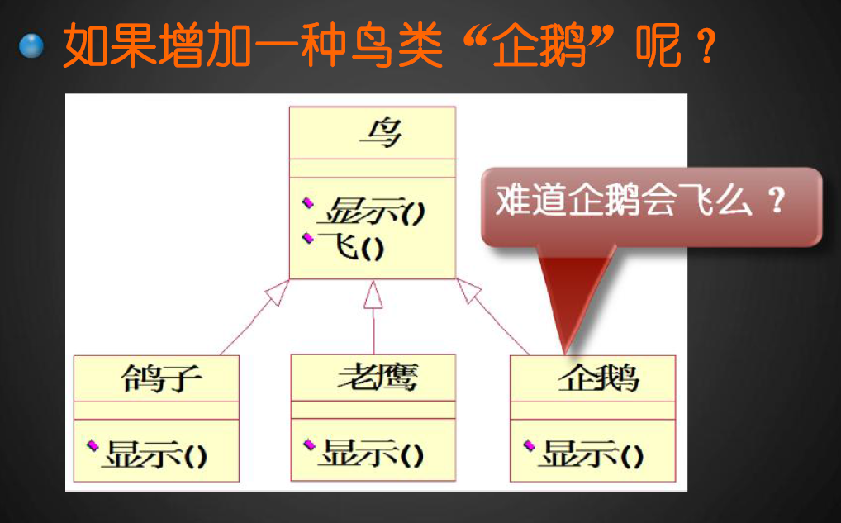

Slide 12
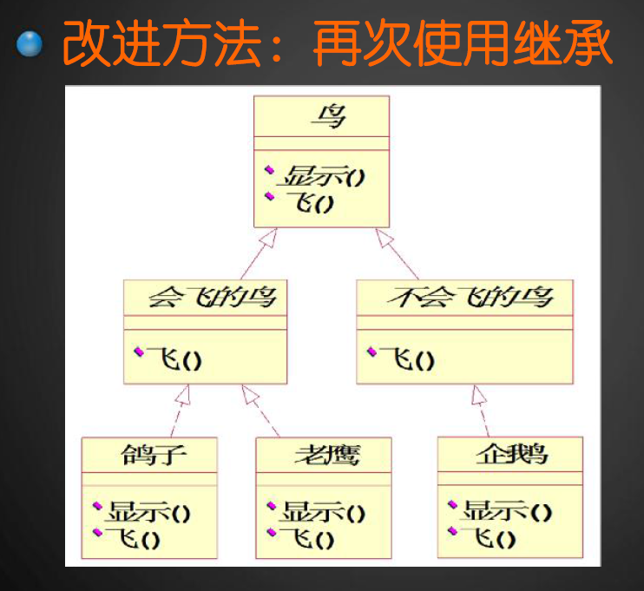

Slide 13
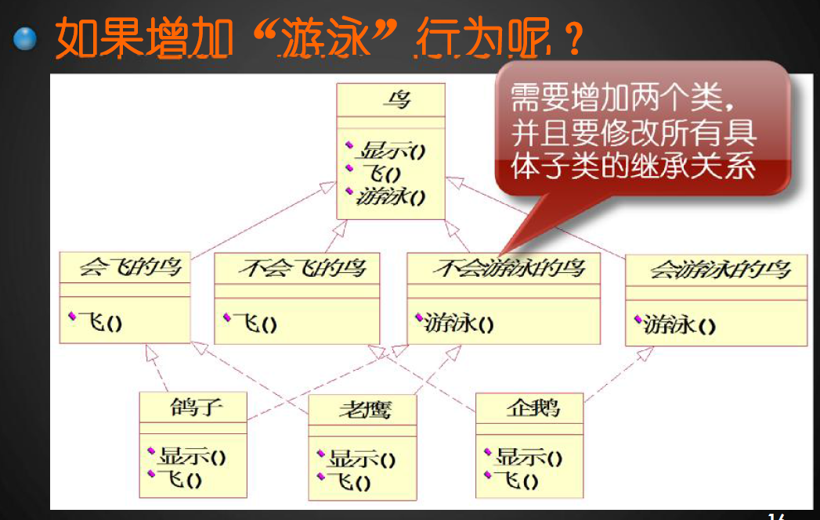

Slide 14
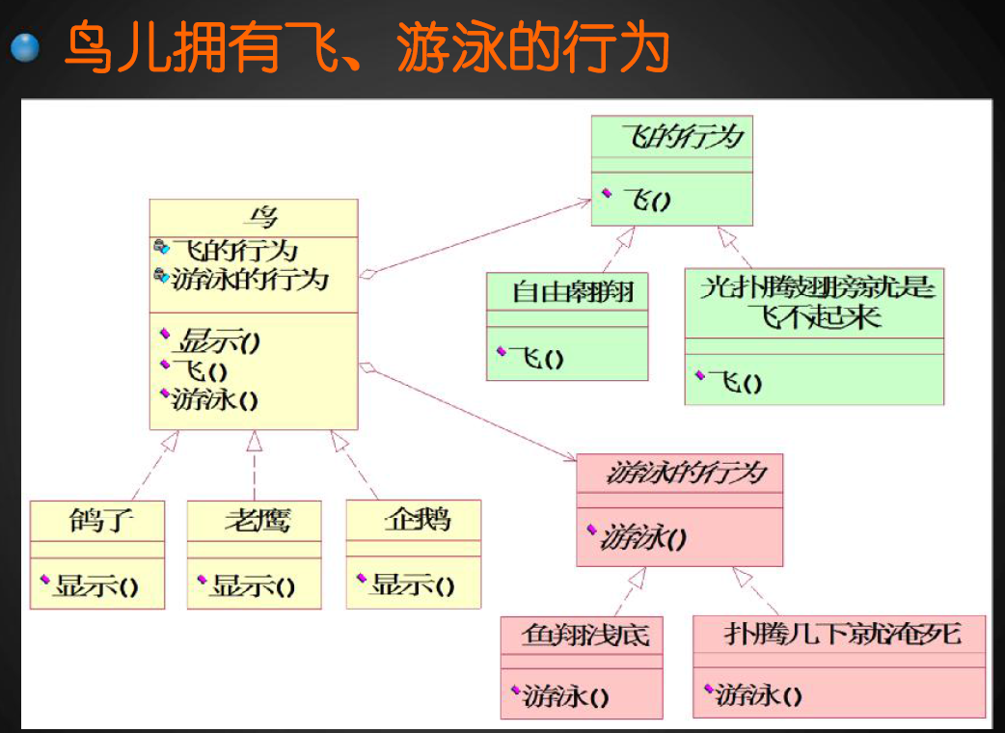
改用组合:

Slide 15
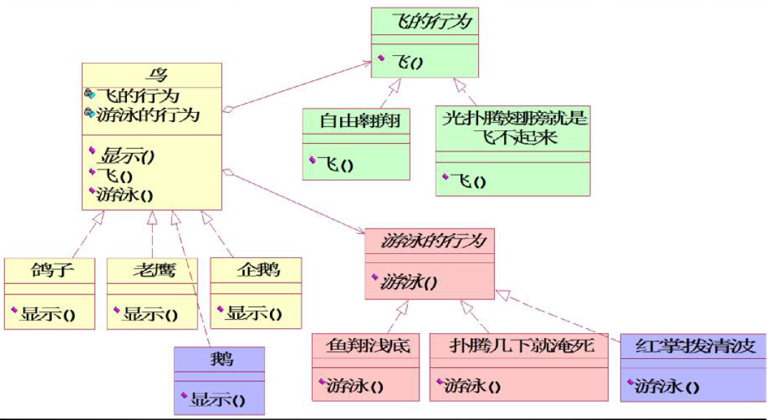
改用增加“鹅”，也只需扩充代码，不须修改原代码:

Slide 16
三、适配器模式
假设有一个类X，已经写好，不可修改。如何将X纳入现有的一个类体系中，使得用现有类体系的各种方法就能操作X的对象。
该类体系以A为基类，从A派生出B,C,D ....
该类体系只能扩充，不能修改

Slide 17
三、适配器模式
解决方法：
从A派生出新的Adapter类,Adapter类以X作为成员对象。？Adapter类的各种方法通过对X对象的方法的调用来实现

Slide 18
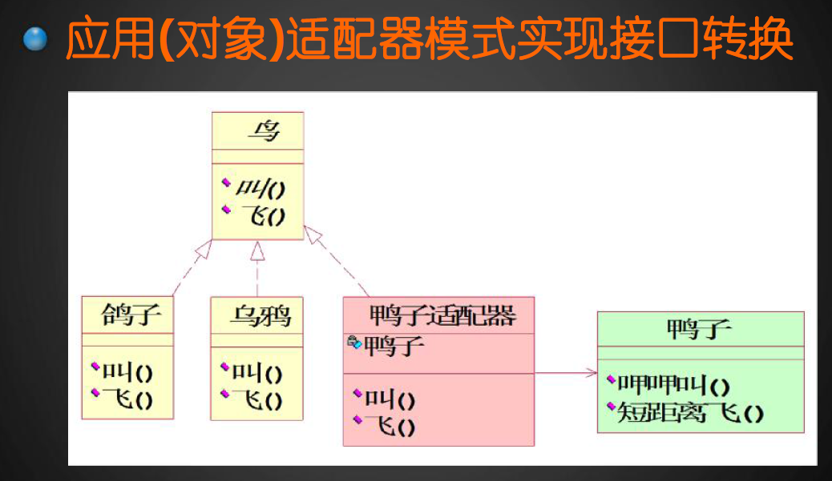
如何将鸭子类纳入到鸟的类体系?

Slide 19
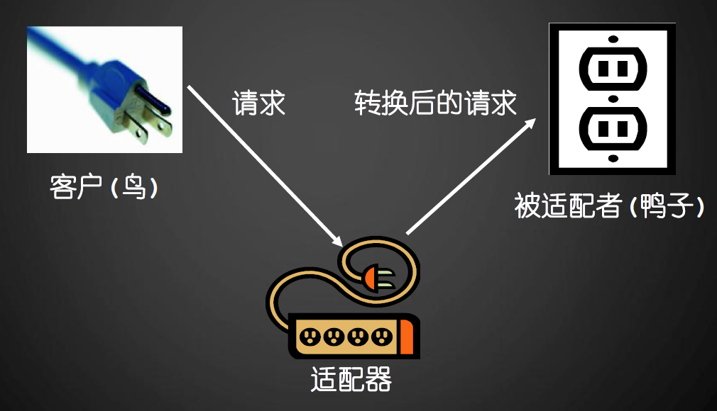

Slide 20
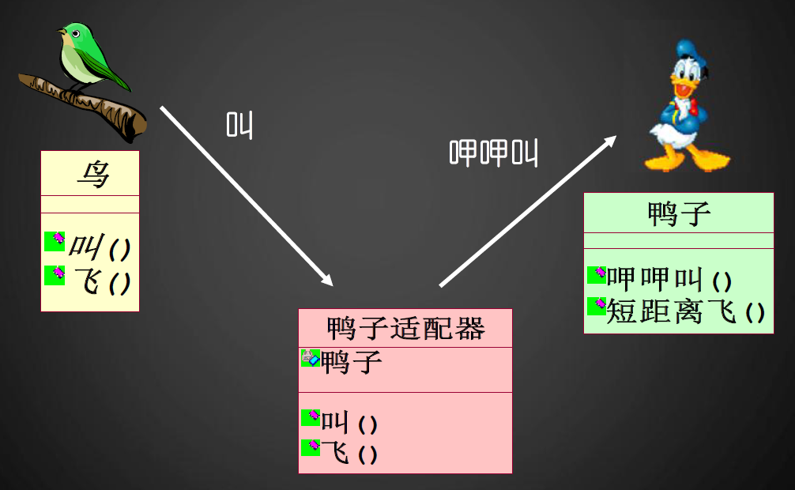
鸭子适配器以鸭子作为成员对象，鸭子适配器的“叫”调用鸭子
的“呷呷叫”，“飞”调用鸭子的“短距离飞”

Slide 21
四、迪米特法则
要尽量降低类之间的耦合
1) 一个类需要知道的别的类越少越好
2) 一个类需要被别人知道的东西越少越好
3) 如果类A和类B有关系，这个关系应该是以下几种：
继承，B对象（或指针）是A成员变量， B对象（或指针）是A成员函数的参数，B对象是A成员函数返回值
如果关系仅仅体现在， B对象（或指针）是 A的成员函数中的局部变量，则是不妥的。

Slide 22
违反迪米特法则的设计：
//总公司员工
class Employee{
private String id;
public void setId(String id){
this.id = id;
}
public String getId(){
return id;
}
}
//分公司员工
class SubEmployee{
private String id;
public void setId(String id){
this.id = id;
}
public String getId(){
return id;
}
}

Slide 23
class SubCompanyManager{
public List<SubEmployee> getAllEmployee(){
List<SubEmployee> list = new
ArrayList<SubEmployee>();
for(int i=0; i<100; i++){
SubEmployee emp = new SubEmployee();
//为分公司人员按顺序分配一个ID
emp.setId("分公司"+i);
list.add(emp);
}
return list;
}
}

Slide 24
class CompanyManager{
public List<Employee> getAllEmployee(){
List<Employee> list = new
ArrayList<Employee>();
for(int i=0; i<30; i++){
Employee emp = new Employee();
//为总公司人员按顺序分配一个ID
emp.setId("总公司"+i);
list.add(emp);
}
return list;
}

Slide 25
public void printAllEmployee
(SubCompanyManager sub){
List<SubEmployee> list1 =
sub.getAllEmployee();
for(SubEmployee e:list1){
System.out.println(e.getId());
}
List<Employee> list2 = this.getAllEmployee();
for(Employee e:list2){
System.out.println(e.getId());
}
}
} // CompanyManager和SubEmployee的耦合无必要
public class Client{
public static void main(String[] args){
CompanyManager e = new CompanyManager();
e.printAllEmployee(new SubCompanyManager());
}
}

Slide 26
改进:
class SubCompanyManager{
public List<SubEmployee> getAllEmployee(){
List<SubEmployee> list = new
ArrayList<SubEmployee>();
for(int i=0; i<100; i++){
SubEmployee emp = new SubEmployee();
//为分公司人员按顺序分配一个ID
emp.setId("分公司"+i);
list.add(emp);
}
return list;
}
public void printEmployee(){ //新增
List<SubEmployee> list =
this.getAllEmployee();
for(SubEmployee e:list){
System.out.println(e.getId());
}
}
}

Slide 27
class CompanyManager{
public List<Employee> getAllEmployee(){
List<Employee> list = new
ArrayList<Employee>();
for(int i=0; i<30; i++){
Employee emp = new Employee();
//为总公司人员按顺序分配一个ID
emp.setId("总公司"+i);
list.add(emp);
}
return list;
}
public void printAllEmployee
(SubCompanyManager sub){
sub.printEmployee();
List<Employee> list2 = this.getAllEmployee();
for(Employee e:list2){
System.out.println(e.getId());
}
}
}

